Slide 1
Chào mừng quý Thầy Cô về dự tiết học của lớp
Môn: khoa học tự nhiên 6
Tài liệu được chia sẻ bởi Website VnTeach.Com
https://www.vnteach.com

Slide 2
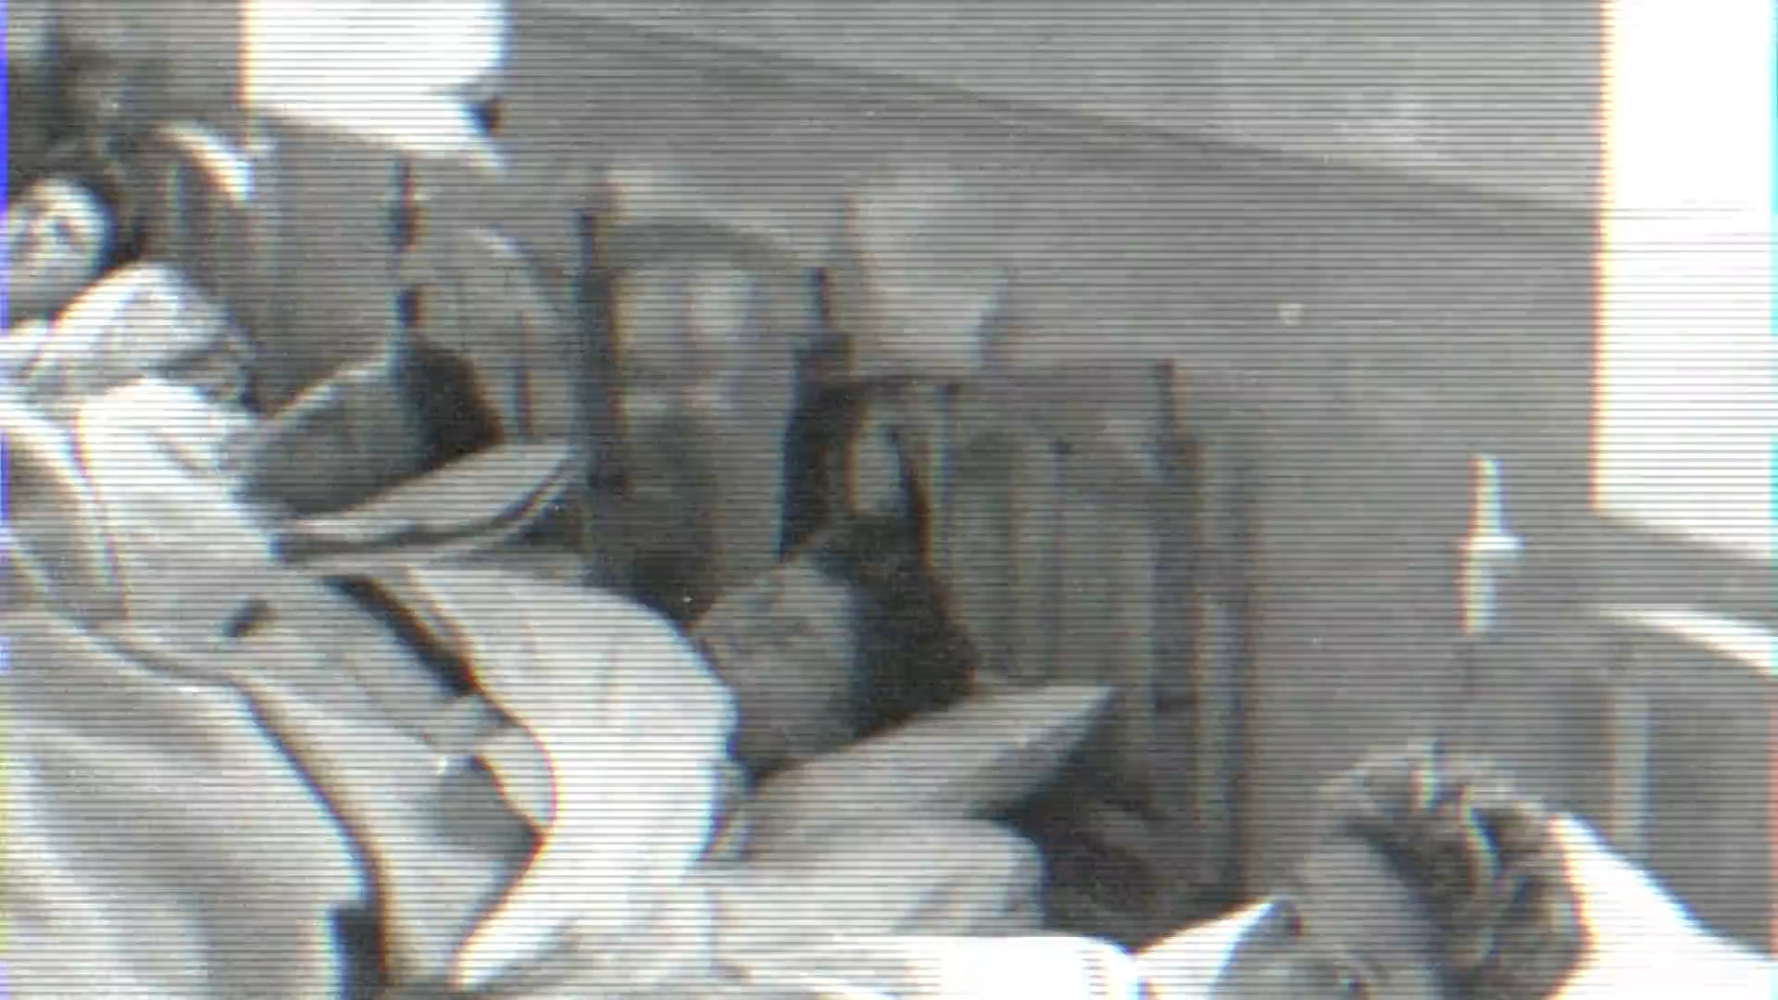
Chủ đề 8: ĐA DẠNG THẾ GIỚI SỐNG Bài 24: Virus
Quan sát video sau và hãy kể tên các loại dịch bệnh mà em thấy?

Slide 3
?
Đối tượng gây nên các đại dịch đó là gì?
?
Chúng ta cần làm gì để phòng chống đại dịch đó?

Slide 4
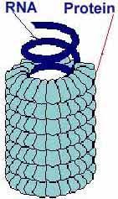
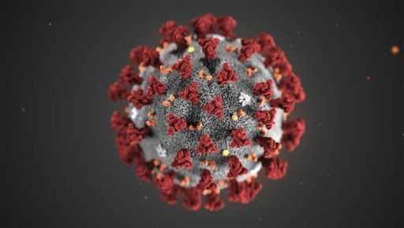
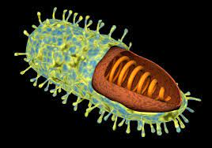
1. Đặc điểm của virus
Quan sát một số hình ảnh sau:
Virus khảm thuốc lá
Virus Corona
Virus dại
Em có nhận xét gì về hình dạng của các loại virus? Hoàn thành phiếu học tập

Slide 5
PHIẾU HỌC TẬP
Dạng virut | Tên virut | Cấu tạo
Dạng xoắn | Virus khảm thuốc lá
Dạng hình khối | Virus cúm, virus viêm kết mạc
Dạng hốn hợp | Thực khuẩn thể
……

Slide 6

Virut có 3 dạng hình dạng đặc trưng:
- Dạng xoắn: Viruts khảm thuốc lá, virut dại
- Dạng hình khối: Virut cúm, virut viêm kết mạc.
- Dạng hỗn hợp: Thực khuẩn thể

Slide 7
? Quan sát hình 24.2 nêu cấu tạo chung của virus? Dựa vào cấu tạo có thể chia virus thành mấy loại?
- Cấu tạo chung của virus gồm: vỏ protein và phần lõi chứa vật chất di truyền một số có thêm vỏ ngoài.
- Dựa vào cấu tạo có thể chia virus thành 2 loại: virus có vỏ và virus trần.
Notes:
Virus HIV

Slide 8
Dựa vào cấu tạo hãy phân loại virus vào các nhóm?
Virus khảm thuốc lá
Virus Corona
Virus dại

Slide 9
PHIẾU HỌC TẬP
Dạng virut | Tên virut | Cấu tạo
Dạng xoắn | Virus khảm thuốc lá | Vỏ protein và lõi
Dạng hình khối | Virus cúm, virus viêm kết mạc | Vỏ ngoài, vỏ protein và lõi
Dạng hốn hợp | Thực khuẩn thể | Vỏ protein và lõi

Slide 10
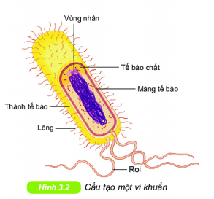
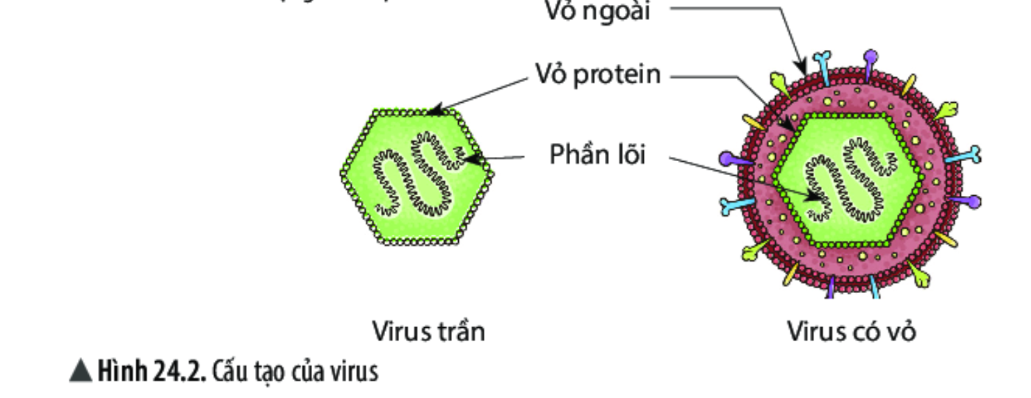
Cấu tạo của virut có gì khác so với cấu tạo của tế bào sinh vật nhân sơ và nhân thực mà em đã học?
• Tại sao viruts phải sống kí sinh nội bào bắt buộc?

Slide 11
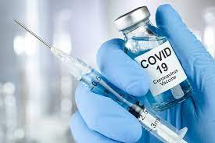

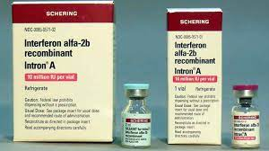
2. Vai trò của virus
Tìm hiểu thông tin nêu ứng dụng của virus trong thực tiễn?
Virus có vai trò trong nghiên cứu khoa học và trong thực tiễn:
- Sản xuất các chế phẩm sinh học: interpheron, vacxin, thuốc kháng sinh….

Slide 12
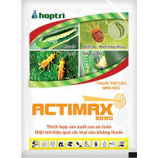
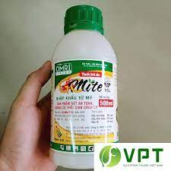
- Trong nông nghiệp: sản xuất thuốc trừ sâu:
Giải thích tại sao thuốc trừ sâu có nguồn gốc từ virut có nhiều ưu điểm hơn so với thuốc trừ sâu hóa học?

Slide 13
Tìm hiểu thông tin và quan sát hình và hoàn thành phiếu học tập Kể tên một số bệnh do virut gây ra. Nêu nguyên nhân, biểu hiện của bệnh, các biện pháp phòng chống bệnh.
Tên bệnh do virus | Tác nhân gây bệnh | Biểu hiện | Cách phòng chống
Viêm phổi cấp
Bệnh Lao phổi
Viêm gan B
Bệnh cúm gà
Bệnh khảm ở cây cà chua

Slide 14
Tên bệnh do virus | Tác nhân gây bệnh | Biểu hiện | Cách phòng chống
Viêm phổi cấp | Virus Corona | Sốt,đau họng, ho, khó thở.. | Tiêm vacxin, thực hiện 5k
Sốt xuất huyết | Virus Degue | Sốt, mệt mỏi, chán ăn, nổi mẩn đỏ | Tiêu diệt muỗi vằn, mắc mùng khi ngủ
Viêm gan B | Virus viêm gan B | Mệt mỏi, sút cân, vàng da, vàng mắt… | Tiêm vacxin, không dùng chung bát đĩa với người bệnh
Bệnh cúm | Virus cúm | Sốt, đau đầu, đau họng, sổ mũi | Tiêm vacxin, uống thuốc trị cúm
Bệnh khảm ở cây cà chua | Virus khảm | Xoăn lá | Phun thuốc, chọn giống tốt
Bệnh cúm gà | virus Influenza A | Gia cầm khò khè , khó thở, chảy nước mắt, nước mũi | Vệ sinh chuồng trại thường xuyên. Tiêm vacxin cho gia cầm.

Slide 15
Quan sát hình 24.7 cho biết bệnh do virut có thể lan truyền qua những con đường nào? Hãy nêu một số biện pháp phòng chống bệnh do virut gây ra.

Slide 16
Virus có vai trò trong nghiên cứu khoa học và trong thực tiễn. Bên cạnh đó, virus là nguyên nhân gây ra nhiều bệnh cho người, động vật và thực vật.
Bệnh do virus có thể lây theo nhiều đường khác nhau: Từ mẹ sang con, tiếp xúc trực tiếp, truyền máu, tiêu hóa, hô hấp, động vật cắn…
Để phòng chống các bệnh do virus chúng ta cần ngăn chặn hết các con đường lây truyền bệnh, tiêm vacxin phòng bệnh

Slide 17
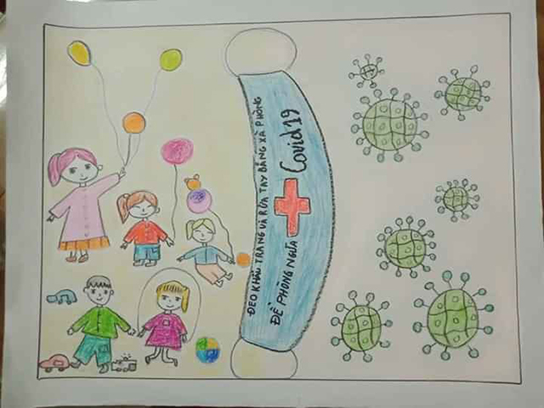
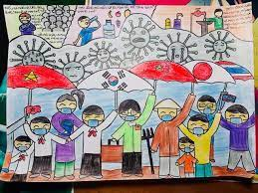
Thiết kế các áp phích tuyên truyền phòng chống virus.

Slide 18
Củng cố
Câu 1: Căn cứ vào đặc điểm cấu tạo của virus, theo em, virus có phải thể sống không? Tại sao?
Virus không phải là một cơ thể sống. Bởi vì chúng không có cấu tạo tế bào, không thể thực hiện các chức năng của cơ thể sống như trao đổi chất và chuyển hóa năng lượng,... Chúng phải sống dựa vào vật chủ và nếu không có chủ thể thì virus chỉ là vật không sống
Câu 2: Có bạn nói rằng: “virus chỉ có hại không có lợi ích gì cho con người” theo em nhận định này đúng không? Tại sao?
Quan điểm không đúng. Bởi vì virus có vai trò vô cùng quan trọng trong khoa học, từ virus chúng ta có thể sản xuất được nên các chế phẩm sinh học như thuốc kháng sinh, vaccine; hay trong nông nghiệp, virus được sử dụng để sản xuất thuốc trừ sâu mà không gây hại đến môi trường cũng như con người và các loài sinh vật khác
Câu 3: Em hãy nêu một số biện pháp phòng các bệnh do virus cúm gây ra ở người.
- Thực hiện 5k
- Tăng cường vận động, rèn luyện thể lực, dinh dưỡng hợp lý xây dựng lối sống lành mạnh
- Vệ sinh thông thoáng nhà cửa, lau rửa các bề mặt hay tiếp xúc
- Thường xuyên rửa tay đúng cách bằng xà phòng dưới vòi nước sạch, hoặc bằng dung dịch sát khuẩn

Slide 19


